Slide 1
模擬Squall Line之解析度與微物理參數化的敏感度實驗
講員 周俊宇
指導教授 楊明仁老師
Bryan, G. H. and H. Morrison, 2011: Sensitivity of a simulated squall line to horizontal resolution and parameterization of microphysics, Mon. Wea. Rev. accepted. (check for early online release)

Slide 2
大綱
關鍵字
前言及前人研究
模式設置及研究方法
模擬結果討論
結論

Slide 3
關鍵字
CSRMs (Cloud-system-resolving models 雲解析模式)
指具有足夠的解析度，能直接解析雲的模式；水平網格間距$∆x$能解析到的最小波長為4 $∆x$，所以一般認為$∆x$要小於2km，才具有足夠解析積雲的能力。
Subgrid scale (次網格尺度)
對於尺度更小的物理過程，因為無法直接解析，所以必須進一步使用參數化方法來表示其物理過程的貢獻部分，則稱為次網格尺度。

Slide 4
關鍵字
One-moment & Two-moment scheme (1M&2M)
早期one-moment scheme，是僅針對水相粒子的質量混合比做預報，而對於粒子濃度則由給定粒徑譜進行診斷分析，但是由於降水型態的不同，粒徑譜也會有所改變，進而導致降水場的模擬誤差。
而為了改善這種情況，發展出two-moment scheme，把粒子濃度加入預報，增加降水粒子粒徑譜隨時間變化的自由度，使雲微物理過程更加合理。

Slide 5
前言及前人研究
中尺度對流系統是熱帶及中緯度地區重要的天氣事件，產生的降水，也占了地球上降水的一大部分。
而因此發展出的CSRMs，因為能解析中尺度及較大對流尺度的動力過程，再加上電腦處理速度的進步，對於中尺度對流系統有更好的掌握。
不過儘管CSRMs能解析中尺度對流系統的動力，但依然存在其限制以及不確定性；特別是發生於次網格尺度的物理過程。

Slide 6
前言及前人研究
而這些物理過程包括了雲和降水的微物理，雲與輻射的交互作用，以及小尺度亂流等，這些過程如何影響中尺度對流系統的動力，都是重要的研究課題。
因此影響CSRMs模擬不確定性的一個重要部分，就是在於次網格尺度微物理過程的參數化。
早期部分模擬僅針對液態水相粒子做處理，但後來的研究指出，冰相粒子的微物理過程也有很大的影響。(e.g., Lord et al. 1984; Fovell and Ogura 1988; Liu et al. 1997; Gilmore et al. 2004a).

Slide 7
前言及前人研究
冰相的微物理過程對於對流系統而言，除了結凍及融化對潛熱的影響外，相對於雨水不同的落速及選用不同類型的冰相粒子，都是微物理方法不確定性的原因。
使用三種類型的冰相粒子模擬(cloud ice, snow, hail)，比起使用兩種冰相粒子(cloud ice, snow)，能更好的表現squall line的降水。(Fovell and Ogura 1988)
而分別使用graupel 或 hail模擬tropical squall line ，也能在敏感性測試的結果看出兩者的差異。(McCumber et al. 1991)

Slide 8
前言及前人研究
而在微物理的過程，選用one-moment scheme或two-moment scheme，對於模擬的結果也有不同的差異。
模擬squall line時，使用two-moment scheme所模擬的冷池強度及雷達回波的垂直分布都更接近於真實結果。 (Morrison et al. 2009)
綜合以上的分析，本次研究對於VORTEX2期間所完整觀測到的squall line進行模擬；並且著重於不同設置下系統結構及強度的敏感性進行分析。

Slide 9
模式設置及研究方法
A. 模式設置
使用三維非靜力數值模式CM1(Bryan et al.)，網格大小為576 km ×144 km × 25 km，垂直分層共100層，水平網格間距分為4km、1km、0.25km三種。
積分步長為3秒，共積分9小時，輻射傳輸，地表熱通量和科氏加速，三種解析度的設置皆相同；squall line的初始冷池條件，參考(Weisman et al. 1997)的設置。

Slide 10
模式設置及研究方法
B. 微物理參數化
1. Two-moment scheme (2M)
對五種水相粒子：雲水、雲冰、雨水、雪、冰雹或軟雹，做混合比及粒子濃度的預報(Morrison et al. 2005)。
水相粒子的粒徑分佈N(D)使用Gamma分布：
$N\left(D\right)=N_{0}D^{μ}e^{−λD}$
2. One-moment scheme (1M)
設置類似於2M，但只預報混合比，並未作粒子濃度的預報。
$$D$$ | 顆粒直徑
$$N_{0}$$ | 截距值
$$μ$$ | shape
$$λ$$ | slope

Slide 11
模式設置及研究方法
3. Hail and graupel microphysics (HAIL & GRPL)
冰雹和軟雹的設置不同在於密度及落速，冰雹的密度為900 kg/$m^{3}$，軟雹的密度為400 kg/$m^{3}$。(Reisner et al. 1998 & Lin et al. 1983)
落速關係式為：$V=aD^{b}$
冰雹$：a=114.5 m^{1−b}s^{−1} ，b=0.5$
(Locatelli and Hobbs1974)
軟雹$：a=19.3 m^{1−b}s^{−1} ，b=0.37$
(Matson and Huggins 1980)
與1M及2M組合，共四個微物理實驗。
(1M-HAIL、1M-GRPL 、2M-HAIL 、2M-GRPL)

Slide 12
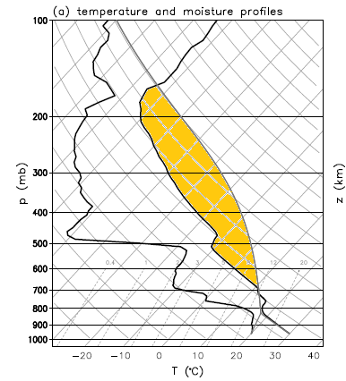
模式設置及研究方法
C. 個案敘述
本次研究是選用2009年5月15日， VORTEX2期間內觀測到的一Squall line進行模擬，並使用2138 UTC的探空資料作為初始條件。
因為此個案還有額外八個rawinsonde資料可以提供更多背景資料，有助於比較各種敏感性實驗。

Slide 13
模擬結果討論
VORTEX2分析的比較
水平網格間距敏感度實驗
微物理方法敏感度實驗

Slide 14
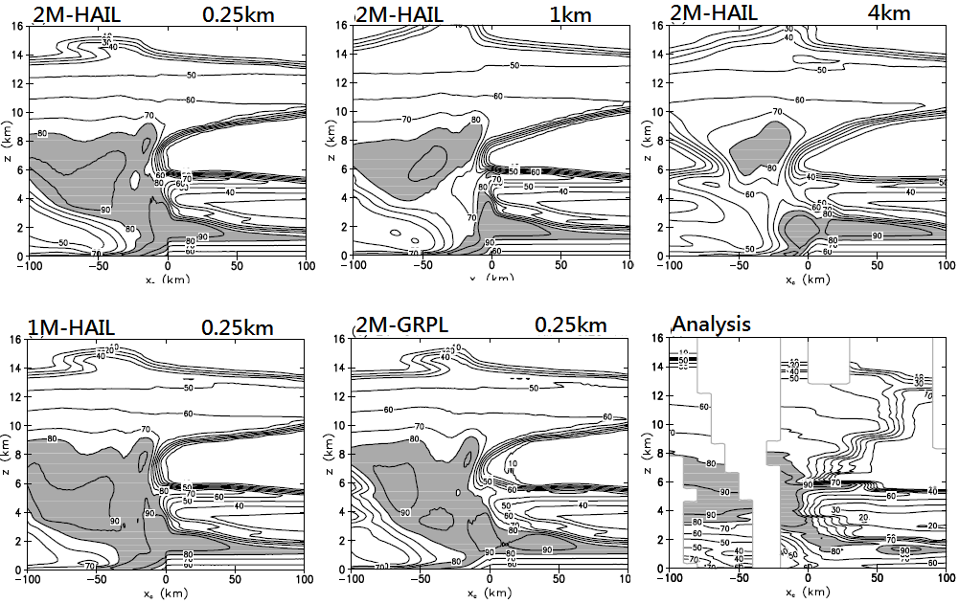
VORTEX2分析的比較
RH較低的區域，2M模擬的結果比較接近觀測分析。但所有模擬的低層濕度都偏高。
$∆x=$4km的模擬結果明顯發展的速度比起較高解析度都慢得多。
首先將模擬結果與VORTEX2的觀測分析資料做比較。
HAIL跟GRPL的比較，
顯示HAIL的冷池發展較為快速，主要是由於Hail的落速設定上較快。

Slide 15
VORTEX2分析的比較
模擬結果對於中尺度的結構掌握相當不錯，因此可以用來分析微物理方法的敏感性。
而2M-HAIL微物理方法的模擬結果最接近觀測分析。

Slide 16
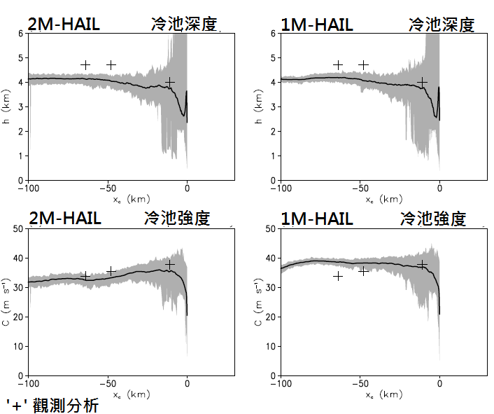
VORTEX2分析的比較
在層狀區域的部分，所有模擬的結果都低估了冷池的深度。
模擬冷池深度與冷池強度的比較：
綜合來看，模擬結果對於中尺度的結構掌握相當不錯，因此可以合理分析微物理方法的敏感性。
而2M-HAIL微物理方法的模擬結果最接近觀測分析。
冷池強度的模擬結果，2M在層狀區域模擬的強度較低，也較接近於觀測結果。

Slide 17
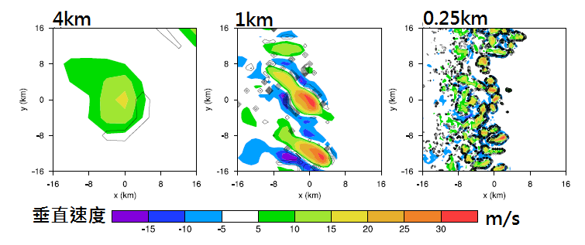
水平網格間距敏感度實驗
$∆x=$0.25km模擬出更多小尺度的對流發生，且發生區域更為廣泛。
Ec隨著解析度增加而分布更廣的情形，主要是因為提高解析度後，能解析出較多小體積的雲，增加雲水可蒸發的表面積。
討論三種解析度，比較對流胞的模擬結果。(2M-HAIL)
Ec ( cloudwater
evaporation rate )主要發生於雲的邊緣區域與下沉氣流區。

Slide 18
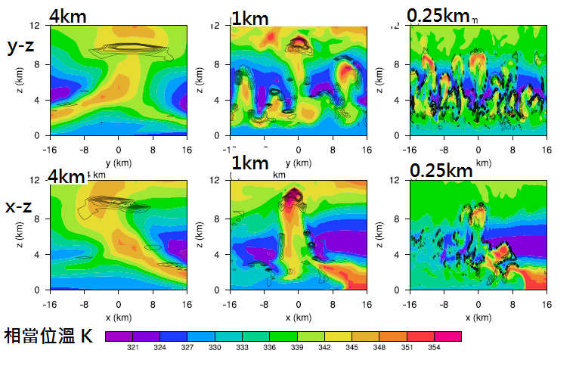
水平網格間距敏感度實驗
也顯示Ec隨著解析度增加而分布更廣的情形，主要是因為提高解析度後，能解析出較多小體積的雲，增加雲水可蒸發的表面積。
分別就三種解析度x-z及y-z剖面的模擬結果進行分析。

Slide 19
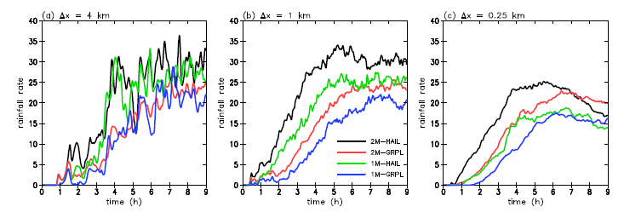
水平網格間距敏感度實驗
接下來再對兩部分做更進一步的討論：
A. 降水分析
首先比較整個domain的總降雨率。
三個模擬在前六小時都是快速增加的趨勢，而在後三小時$∆x=$0.25km則是減少。

Slide 20
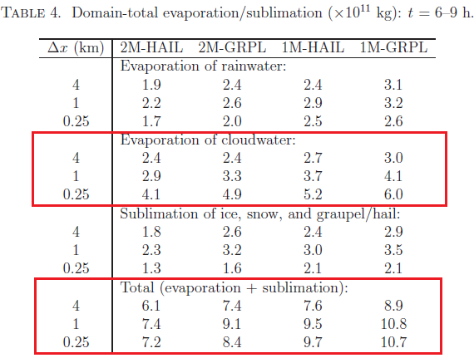
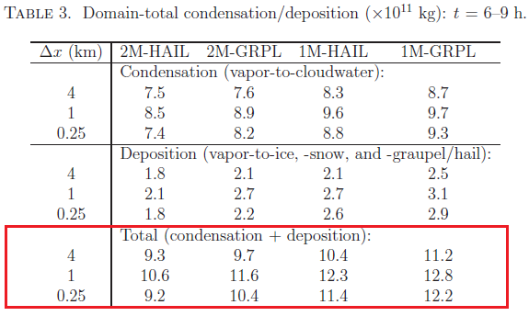
水平網格間距敏感度實驗
造成地面降水不同的原因，可以用凝結跟蒸發的收支比較來解釋。
總蒸發也是$∆x=$1km的值最大，但可以看出Ec與解析度有很高的敏感度，與先前所討論的結果一致。
總凝結率與解析度的相關性不大，而$∆x=$1km的總凝結率為最多的。

Slide 21
水平網格間距敏感度實驗
另外雖然4km與1km的總降水率相似，但是實際上是1km的總凝結跟總蒸發都較大，消長之後所產生的類似結果。
儘管總凝結都類似(差異<10%)，但在本研究中三種解析度的降水效率都不同，因此最終的降雨率也不同。
B. 系統強度
計算模擬結果中的各項指標，來比較個別實驗結果的squall line系統強度。

Slide 22
水平網格間距敏感度實驗
$$M$$ | 總乾空氣向上通量
$$w_{max}$$ | 最大垂直速度
$$C$$ | 冷池強度參數
$$u_{p}$$ | 系統移動速度
$$u^{′}$$ | 底層亂流最大風速
$$Z_{c}$$ | 雲頂高度
從各項指標性的參數來看， $∆x=$1km的模擬同時具備了最大的垂直速度、冷池強度、系統速度以及最高的雲高，因此$∆x=$1km所模擬的squall line的系統強度最大。

Slide 23
$M=\sum{ρ max\left(w,0\right)∆x^{2} }ρ$ is dry-air density.
$C^{2}=\int_{0}^{h}{Bdz} , B=g\left[\frac{\left(θ−\overline{θ}\right)}{\overline{θ}}+0.608\left(q_{v}−\overline{q_{v}}\right)\right]$
$θ$is potential temperature, $q_{v}$ is water vapor mixing ratio.
$w_{max}$ is maximum updraft velocity.
$u^{′}$ is maximum perturbation winds at the lowest model level.
$u_{p}$ is system propagation speed.
$Z_{c}$is maximum cloud top.

Slide 24
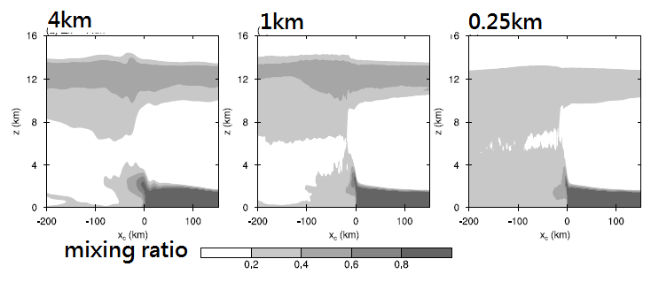
水平網格間距敏感度實驗
經過9hr模擬後的tracer分布結果發現， $∆x=$4km跟1km的實驗在3-6公里處幾乎沒有tracer，而在$∆x=$0.25km則是遍布所有高度。
為了進一步分析系統結構，在模擬中加入液態tracer，此tracer特性與水相同，但不會沉降，初始設定在1.5km以下(邊界層區域)混合比為1，其餘則為0。
這結果與觀測研究一致(Blyth et al. 1988)，亂流渦流會讓邊界層空氣與中層空氣充分混合，這現象只在最高水平解析的實驗中被模擬出來。

Slide 25
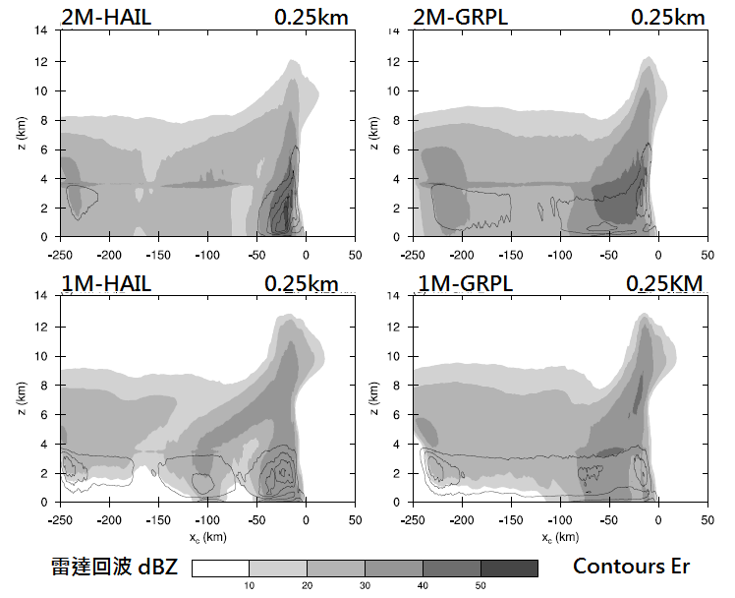
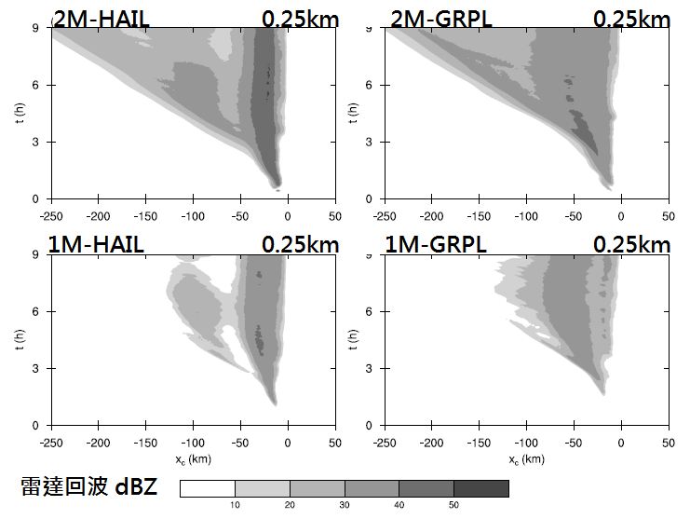
微物理方法敏感度實驗
Er (rainwater evaporation rate)在對流區域較高，而在層狀區域較低的特徵，2M的模擬有掌握到。
2M有成功模擬出層狀區域，1M則未模擬出。
比較四個微物理方法的模擬結果；並就以下的三個部分，對微物理方法的敏感性做進一步的測試。
A. 1M&2M的差異
$N_{0}$在2M的設置下為預報參數，但在1M的設置下為一常數$\left(N_{0}={10}^{7}m^{−4}\right)$。
$N\left(D\right)=N_{0}D^{μ}e^{−λD}$

Slide 26
$$N\left(D\right)=N_{0}D^{μ}e^{−λD}$$
Two – moment
$λ={\left[\frac{cNΓ\left(μ+4\right)}{qΓ\left(μ+1\right)}\right]}^{\frac{1}{d}}$
$N_{0}=\left[\frac{Nλ^{μ+1}}{Γ\left(μ+1\right)}\right]$
$μ$ is a function of the predicted droplet number concentration following the observations.
One – moment
$q$ is predicted ，$N_{0}$ & $μ$is specified.
$$D$$ | 顆粒直徑
$$N_{0}$$ | 截距值
$$μ$$ | shape
$$λ$$ | slope

Slide 27
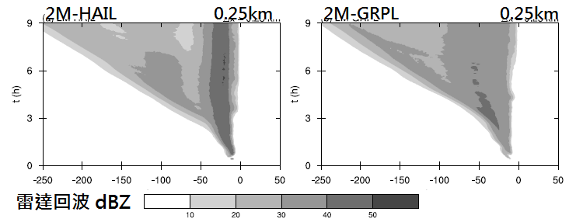
微物理方法敏感度實驗
B. Hail or Graupel的選擇
在不少先前的研究中，冰相粒子的選擇不同，對於模擬結果也有差異。(e.g., Lord et al.1984; Fovell and Ogura 1988; Liu et al. 1997; Gilmore et al. 2004)
因為模式設定中，HAIL跟GRPL的差異只在密度和落速上，因此分別測試此兩項參數的敏感性。
模擬結果顯示，GRPL模擬的對流區域比HAIL的區域來的大，但是與層狀區域間的過渡區域，HAIL有成功的掌握到。

Slide 28
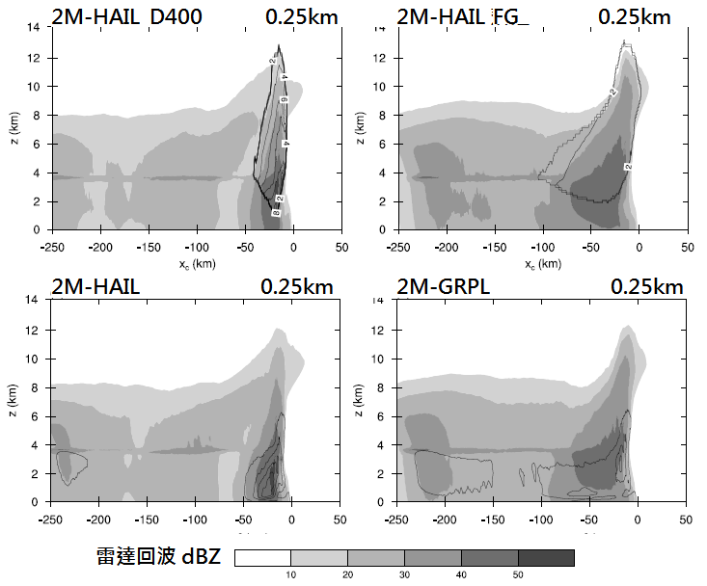
微物理方法敏感度實驗
敏感性測試結果上來看，改變落速的影響較改變密度來的大。
本次模擬整體上來看是HAIL較接近於觀測結果，但隨著地區以及天氣系統等條件的不同，適用的結果也會有所差異。

Slide 29
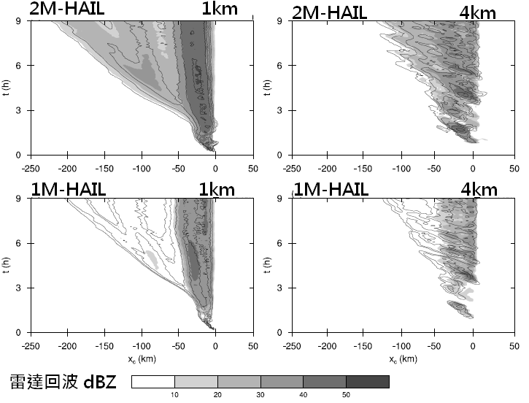
微物理方法敏感度實驗
比較之下，可以發現$∆x=$4km的發展程度與$∆x=$1km及0.25km慢得多，沒有模擬出層狀區域的特徵。
C. 解析度對微物理方法的影響
在先前的討論中，比較了1M與2M、HAIL與GRPL的差異，這部分是改變解析度對於系統發展的模擬。
因此在整體的結果上來看，1km和0.25km比較能適用微物理方法的敏感度測試，而4km則不適合。

Slide 30
結論
本次模擬在VORTEX2期間內觀測到的一Squall line，並且進行了多項敏感度的測試實驗。
解析度的測試上，結果顯示提高解析度能對整個系統的模擬有不錯的改進，水平網格間距4km的結果就明顯與觀測分析的資料有所差異。
使用2M的模擬結果，比起使用1M更接近於觀測分析；另外使用2M對於模擬結果的提升，在高水平解析度的條件下比較明顯。

Slide 31
結論
綜合比較所有的模擬實驗，是$∆x=$0.25km，並使用2M-HAIL的模擬結果最接近觀測分析。
但所有實驗模擬的冷池都相對觀測分析較濕且較低溫，這部分的原因在本次實驗中尚不明確。
未來的方向可能是針對不同的環境條件，如降低CAPE等，再重複類似的分析。

Slide 32
THE END

